Slide 1






CLASE III
CURSO DE
PYTHON
SUPERATEC

Slide 2

RESUMEN DE CLASE ANTERIOR
1- Frontend VS Backend
2- La identación en Python ( El uso del tabulador )
3- Comentarios en Python
4- Operadores Aritméticos, Comparación, Lógicos y Asignación
( + - / *, < > =< =>, != == +=, AND OR NOT )
5- Estructuras condicionales ( if, else y elif )

Slide 3
REPASO DE CLASE ANTERIOR
Crear un algoritmo donde el usuario pueda interactuar con un sistema el cual represente sus acciones en tiempo real

Slide 4
PUNTOS A TRATAR EN EL DIA DE HOY
1- Como se comunica el front-end con el back-end.
2- APIs
1- Bucle While
2- Bucle For
3- Uso de librerias nativas y el modulo ramdon

Slide 5
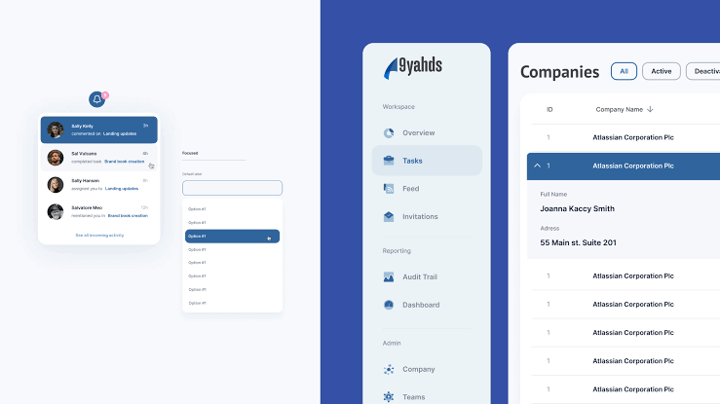
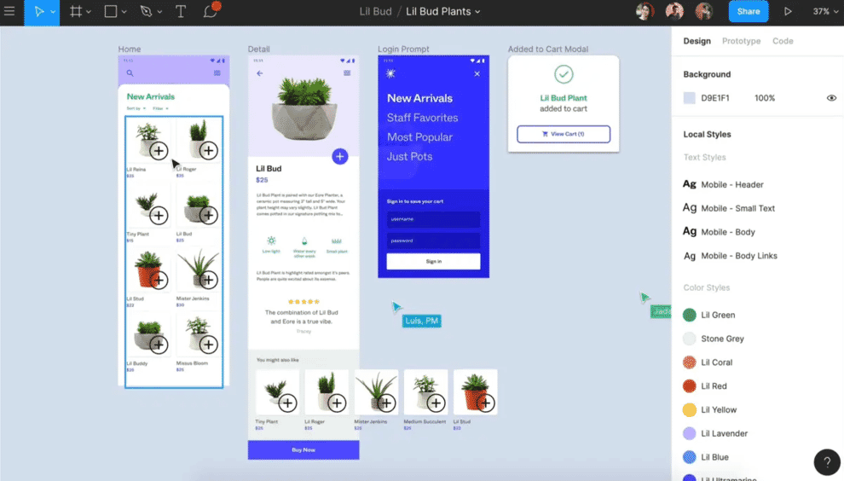
2
FRONT END
LA COMUNICACIÓN DE FRONT-END, SE CENTRA EN LOS COMPONENTES DEL LADO DEL CLIENTE DE UNA APLICACIÓN WEB. INCLUYE HTML, CSS Y JAVASCRIPT, QUE SE ENCARGAN DE RENDERIZAR LOS ELEMENTOS VISUALES Y LOS COMPONENTES DE LA INTERFAZ DE USUARIO CON LOS QUE LOS USUARIOS INTERACTÚAN EN SUS NAVEGADORES. ESTO ABARCA EL DISEÑO DEL DISEÑO, LA IMPLEMENTACIÓN DE FUNCIONES INTERACTIVAS Y LA GARANTÍA DE UNA EXPERIENCIA DE USUARIO FLUIDA.

Slide 6
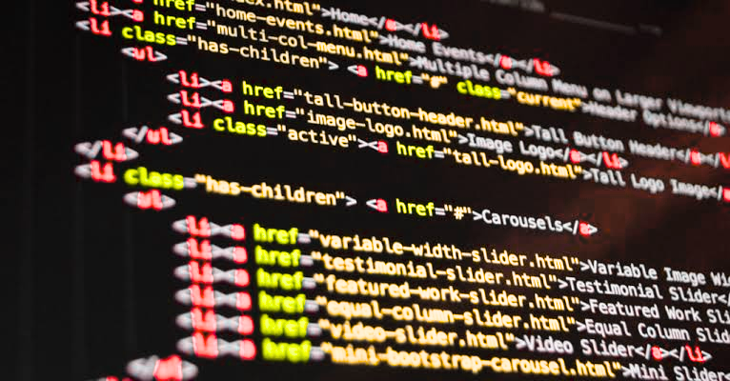
2
BACK END
EL BACK-END (O LADO DEL SERVIDOR) ES LA CAPA INTERNA DE UNA APLICACIÓN WEB O SOFTWARE QUE FUNCIONA DETRÁS DE ESCENA. ES LA LÓGICA DE NEGOCIO QUE LOS USUARIOS NO VEN DIRECTAMENTE, PERO QUE SE ENCARGA DE PROCESAR LOS DATOS, ADMINISTRAR LAS BASES DE DATOS, GESTIONAR LA AUTENTICACIÓN Y GARANTIZAR QUE EL SISTEMA FUNCIONE DE FORMA CORRECTA Y SEGURA.

Slide 7

3
ENVIO Y SOLICITUD
EL COMPONENTE DE INTERFAZ ENVÍA UNA SOLICITUD , QUE EL SERVIDOR RECIBE. EL SERVIDOR PROCESA LA SOLICITUD, LO QUE PUEDE IMPLICAR LA RECUPERACIÓN O MODIFICACIÓN DE DATOS ALMACENADOS EN UNA BASE DE DATOS. POR EJEMPLO, UNA SOLICITUD PARA OBTENER INFORMACIÓN DE UN USUARIO DE UNA BASE DE DATOS REQUERIRÍA CONSULTAR LA TABLA CORRESPONDIENTE Y RECUPERAR LOS DATOS SOLICITADOS.

Slide 8

3
PROCESO DE SOLICITUDES
UNA VEZ QUE EL SERVIDOR HA PROCESADO LA SOLICITUD Y REALIZADO LAS OPERACIONES NECESARIAS, GENERA UNA RESPUESTA HTTP ADECUADA. ESTA RESPUESTA CONTIENE ENCABEZADOS, DATOS Y UN CÓDIGO DE ESTADO (POR EJEMPLO, 200 PARA UNA SOLICITUD EXITOSA, 404 PARA UN RECURSO NO ENCONTRADO). A CONTINUACIÓN, LA RESPUESTA SE ENVÍA DE VUELTA AL SERVIDOR, COMPLETANDO ASÍ EL CICLO DE COMUNICACIÓN.

Slide 9
3
OBTENCIÓN DE DATOS
EN ESCENARIOS MÁS COMPLEJOS, EL BACK-END TAMBIÉN PUEDE COMUNICARSE CON SISTEMAS EXTERNOS O API. POR EJEMPLO, UNA APLICACIÓN WEB PUEDE INTEGRARSE CON UNA API DE PASARELA DE PAGO PARA PROCESAR TRANSACCIONES EN LÍNEA O CONSUMIR DATOS DE UN SERVICIO DE TERCEROS PARA MOSTRAR INFORMACIÓN EN TIEMPO REAL. EL BACK-END GESTIONA LA COMUNICACIÓN CON ESTAS ENTIDADES EXTERNAS, INTERCAMBIANDO DATOS Y ASEGURANDO UNA INTEGRACIÓN ADECUADA.

Slide 10
3
API ¿QUE SON Y COMO FUNCIONAN
API SIGNIFICA INTERFAZ DE PROGRAMACIÓN DE APLICACIONES. EN ESENCIA, UNA API ES UN INTERMEDIARIO. PERMITE QUE DOS SISTEMAS DE SOFTWARE SE COMUNIQUEN ENTRE SÍ DE FORMA PREDECIBLE. UN SISTEMA PUEDE SOLICITAR A OTRO QUE REALICE UNA ACCIÓN, Y LA API DEFINE CÓMO DEBE REALIZARSE ESA SOLICITUD Y QUÉ TIPO DE RESPUESTA SE DEBE ESPERAR.

Slide 11
3
PORQUE UTILIZARLAS:
LAS API SON IMPORTANTES PORQUE CREAN LÍMITES ENTRE LOS SISTEMAS. UNA APLICACIÓN MÓVIL NO NECESITA SABER CÓMO UN SERVIDOR BACKEND PROCESA LOS DATOS; SOLO NECESITA SABER CÓMO SOLICITARLOS MEDIANTE LA API. ESTA SEPARACIÓN DE RESPONSABILIDADES SE TRADUCE EN UNA MAYOR ESCALABILIDAD, SEGURIDAD Y FLEXIBILIDAD EN LAS DISTINTAS CAPAS DE UNA APLICACIÓN.

Slide 12
3
TIPOS DE API
API REST: SON LAS MÁS COMUNES. REST SIGNIFICA TRANSFERENCIA DE ESTADO REPRESENTACIONAL. LAS API REST UTILIZAN MÉTODOS HTTP COMO GET, POST, PUT Y DELETE. SON SIN ESTADO Y SE BASAN EN UNA ESTRUCTURA CLARA Y PREDECIBLE. SI HAS UTILIZADO UNA URL COMO /USERS/123 PARA OBTENER INFORMACIÓN SOBRE UN USUARIO ESPECÍFICO, HAS TRABAJADO CON UNA API REST.
API GRAPHQL: GRAPHQL ES UN LENGUAJE DE CONSULTA DESARROLLADO POR FACEBOOK. A DIFERENCIA DE REST, QUE ENVÍA ESTRUCTURAS DE DATOS PREDEFINIDAS, GRAPHQL PERMITE AL CLIENTE ESPECIFICAR CON PRECISIÓN LOS DATOS QUE NECESITA. ESTO REDUCE LA SOBRECARGA O LA FALTA DE DATOS Y RESULTA ESPECIALMENTE ÚTIL EN APLICACIONES CON UN ALTO COMPONENTE DE INTERFAZ, DONDE EL RENDIMIENTO Y LA FLEXIBILIDAD SON CRUCIALES.
API DE WEBSOCKET: WEBSOCKET PERMITE LA COMUNICACIÓN BIDIRECCIONAL EN TIEMPO REAL ENTRE UN CLIENTE Y UN SERVIDOR. EN LUGAR DE QUE EL CLIENTE TENGA QUE SOLICITAR ACTUALIZACIONES AL SERVIDOR, WEBSOCKET PERMITE QUE EL SERVIDOR ENVÍE LAS ACTUALIZACIONES AL CLIENTE A MEDIDA QUE SE PRODUCEN. ESTO SE UTILIZA COMÚNMENTE EN APLICACIONES DE CHAT, RESULTADOS DEPORTIVOS EN DIRECTO Y HERRAMIENTAS COLABORATIVAS COMO GOOGLE DOCS.

Slide 13
4
BUCLES EN PYTHON
EN PYTHON, UN BUCLE (O CICLO) ES UNA ESTRUCTURA DE CONTROL REPETITIVA QUE PERMITE EJECUTAR UN MISMO BLOQUE DE CÓDIGO DE FORMA AUTOMÁTICA E ITERATIVA MIENTRAS SE CUMPLA UNA CONDICIÓN DETERMINADA O MIENTRAS SE RECORRA UNA COLECCIÓN DE ELEMENTOS. SU OBJETIVO PRINCIPAL ES EVITAR LA REPETICIÓN MANUAL DE CÓDIGO, AUTOMATIZAR TAREAS ITERATIVAS Y PROCESAR ESTRUCTURAS DE DATOS DE MANERA EFICIENTE.

Slide 14
5
TIPOS DE BUCLES
TIPOS PRINCIPALES DE BUCLES EN PYTHON
BUCLE WHILE: SE UTILIZA PARA REPETIR UN BLOQUE DE CÓDIGO INDEFINIDAMENTE MIENTRAS UNA CONDICIÓN SE MANTENGA COMO VERDADERA (TRUE).
BUCLE FOR: SE UTILIZA PARA ITERAR SOBRE UNA SECUENCIA (COMO UNA LISTA, UNA CADENA DE TEXTO O UN RANGO NUMÉRICO) UN NÚMERO CONOCIDO O DETERMINADO DE VECES.

Slide 15
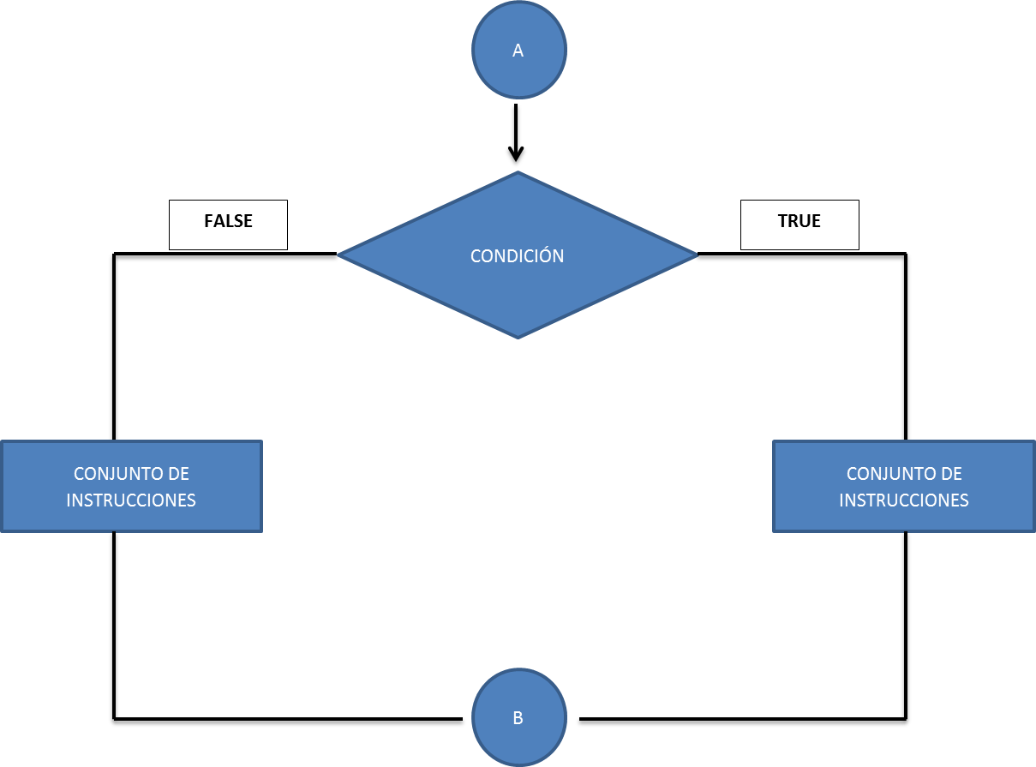
En este diagrama, el flujo entra por la parte superior (A), evalúa la condición una sola vez, se divide en dos caminos excluyentes (TRUE o FALSE) para ejecutar un conjunto de instrucciones de manera lineal, y finalmente confluye hacia un punto de salida común (B) sin volver a repetir la evaluación.

Slide 16
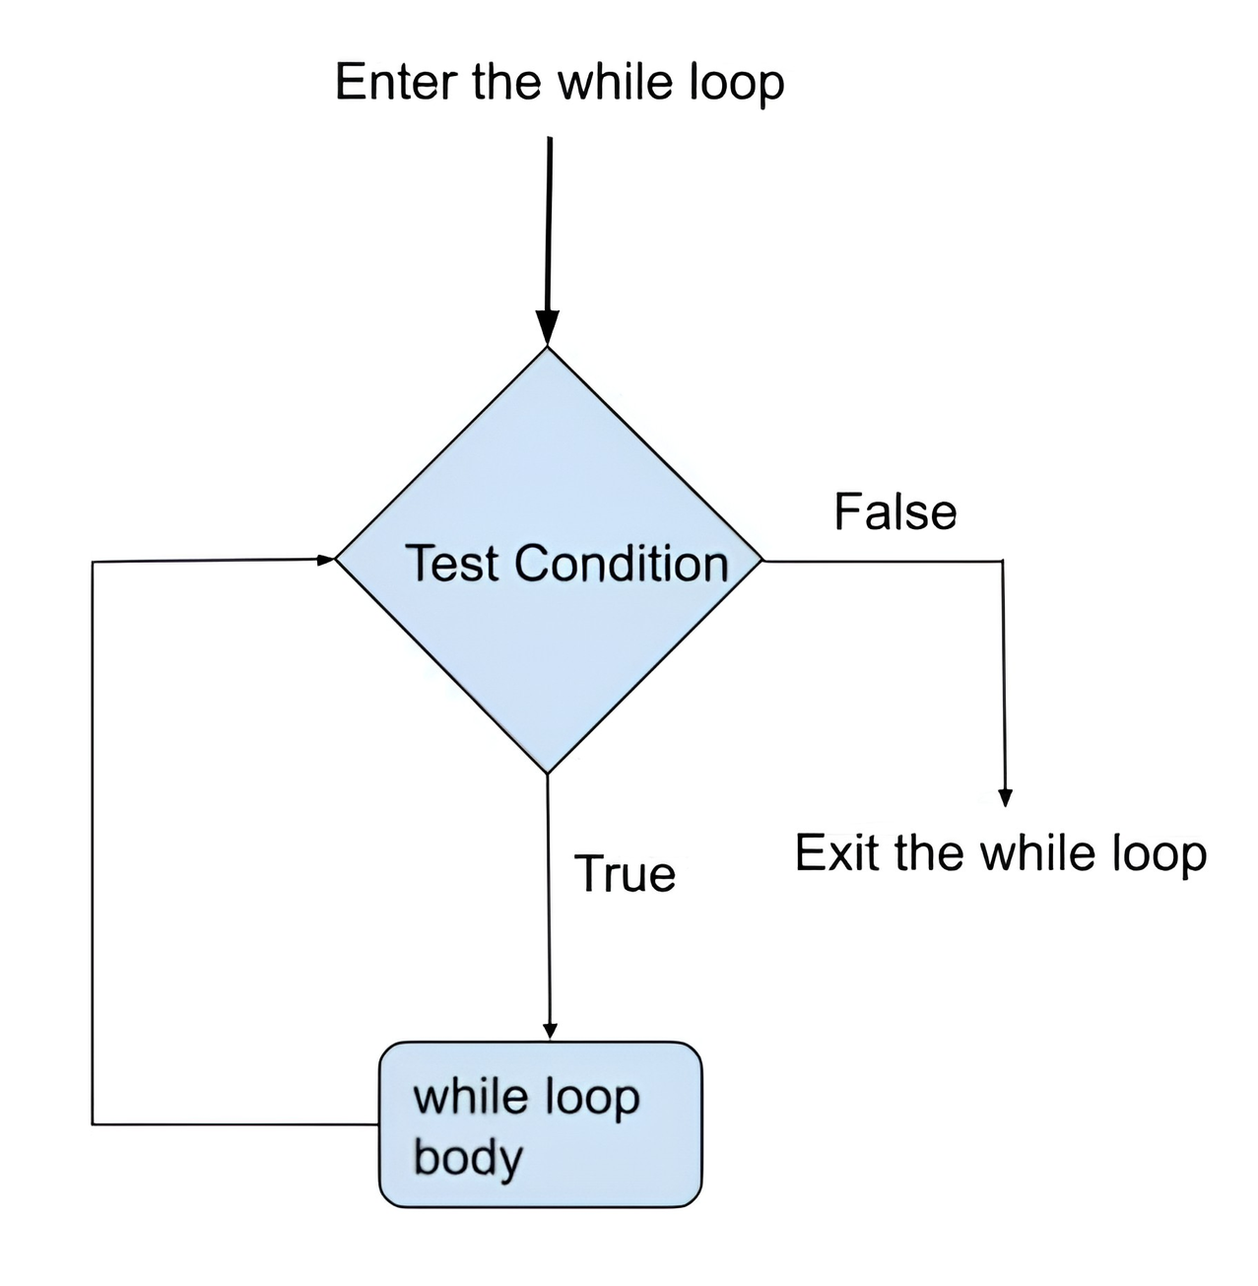
6
BUCLE WHILE

Slide 17

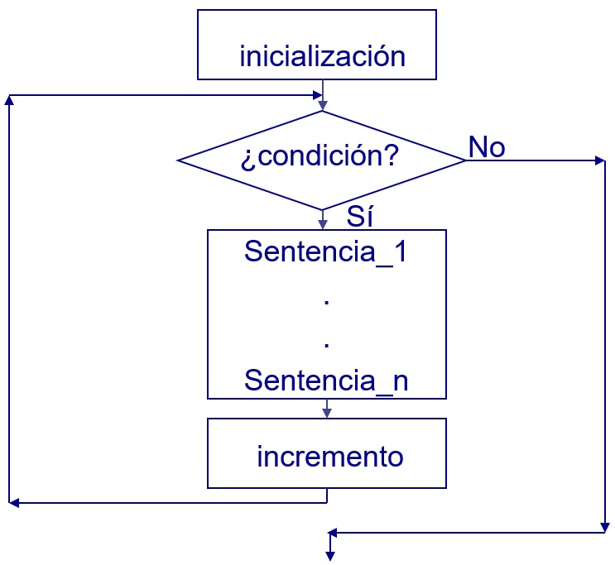
7
BUCLE FOR

Slide 18
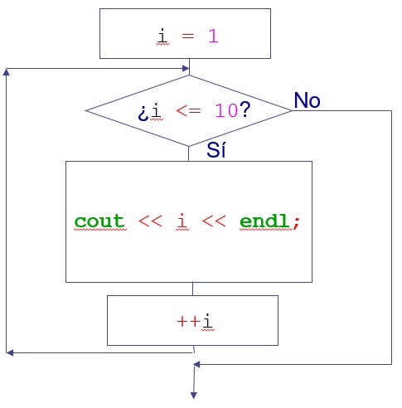
8
BUCLE CON RANGOS FIJOS ( FOR )
Un bucle for (o ciclo for) es una estructura de control en programación que te permite repetir un bloque de código varias veces de forma automática, ahorrándote tener que escribir la misma instrucción una y otra vez.

Slide 19
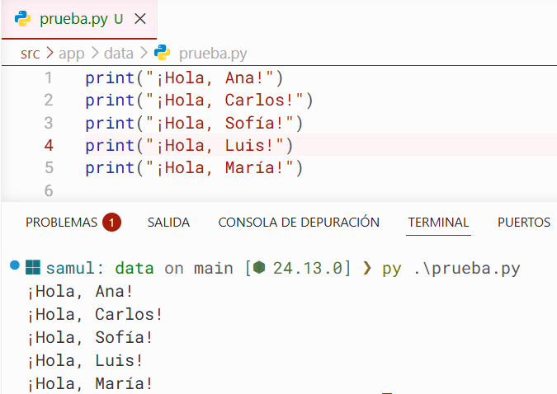
Imagina que quieres saludar a 5 personas. Sin un bucle, tendrías que escribir:

Slide 20
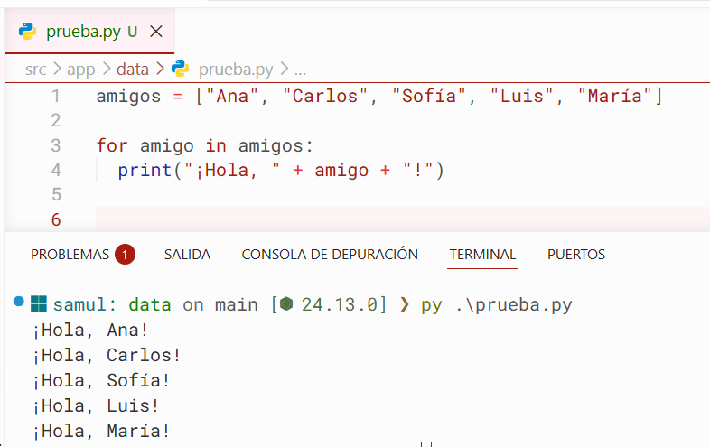
10
Aquí tienes un ejemplo clásico recorriendo una lista:

Slide 21
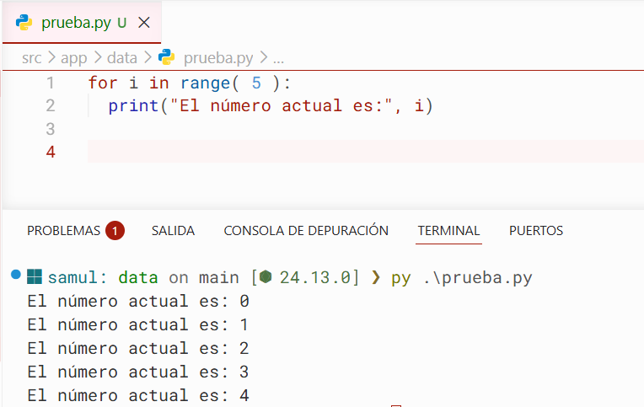
10
Otro clásico: Repetir algo un número específico de veces

Slide 22
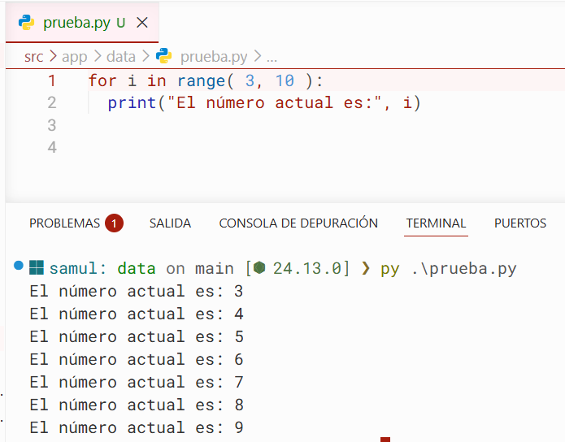
Contar del 3 al 10

Slide 23
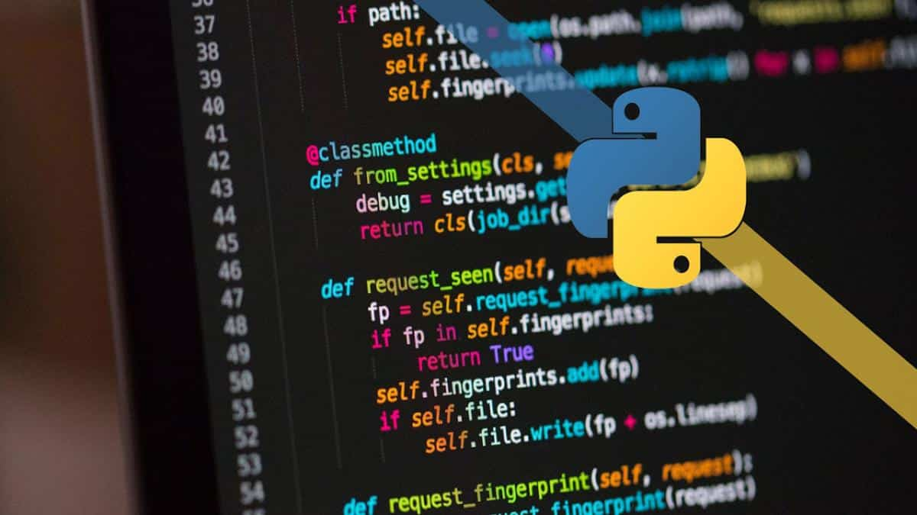
9
LIBRERIAS NATIVAS DE PYTHON
A Python se le conoce en el mundo del desarrollo por tener la famosa filosofía de "Batteries included" (baterías incluidas).
¿Qué significa esto? Que cuando descargas e instalas Python en tu computadora, no te llevas solo el lenguaje vacío, sino que viene con una caja de herramientas gigante integrada de fábrica lista para usarse, sin necesidad de instalar nada extra con comandos como pip.
A estas herramientas ya preinstaladas se les llama librerías nativas (o la Librería Estándar de Python).

Slide 24
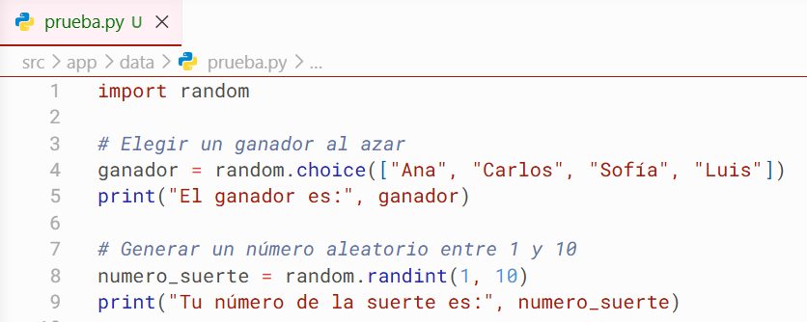
10
LIBRERIAS NATIVAS DE PYTHON
1. random (Para trabajar con el azar) : Ideal si estás creando juegos, sorteos o quieres mezclar elementos de forma aleatoria.

Slide 25
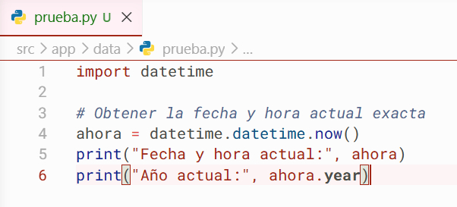
10
LIBRERIAS NATIVAS DE PYTHON
2. datetime (Para manejar fechas y horas): Indispensable para saber qué hora es, calcular edades, registrar cuándo se creó un usuario en una base de datos o medir cuánto tarda un programa en ejecutarse.

Slide 26
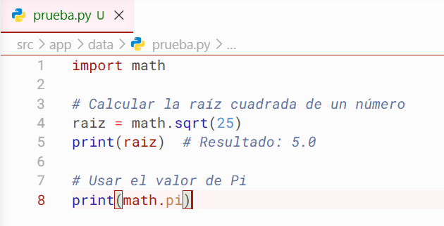
10
LIBRERIAS NATIVAS DE PYTHON
3. math (Para operaciones matemáticas avanzadas): Si necesitas ir más allá de la suma y la resta básica (+, -, *, /), esta librería trae funciones científicas, trigonométricas y constantes como Pi.

Slide 27
¿QUE APRENDIMOS HOY?

